Slide 1

Деректер базасымен жұмыс
9-сынып

Slide 2
Бүгінгі сабақта:
Электронды кестеде деректер базасын құру;
Деректерді іздеуді , сұрыптауды және сүзгілеуді жүзеге асыру;

Slide 3

«Біздің сынып» кіші жобасы
Ехсel кестелік процессорында өзің оқитын 9- сыныптың деректер базасын құр. Сыныптағы оқушылардың деректер базасына енгізуде Форма диалогтік терезесін қолдан. Функция қызметін пайдаланып, Орташа жазбасында орналасқан Бойының ұзындығы және Салмағы өрістерінің орта мәнін есептеу арқылы сыныптың орта бойы мен салмағын есепте (1- сурет).

Slide 4
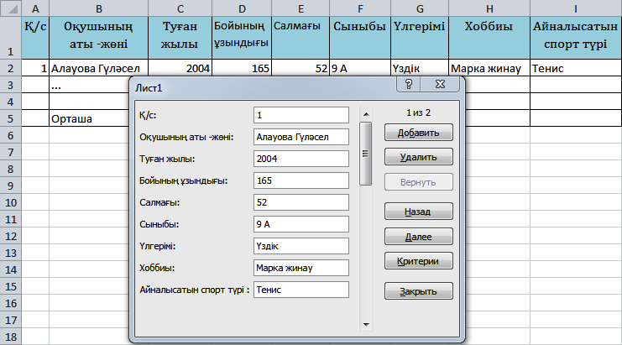

Slide 5
бағаларымен танысуға болады. Автокөліктер жайлы сол сайттан алынған мәліметтерді пайдаланып, деректер базасын құрастыр.
Төменде автокөліктердің техникалық сипаттамалары мен жыл ішіндегі сатылу саны берілген .

Slide 6


Тапсырма
Суреттегі мәліметтер бойынша деректер базасын құр.
Дерекқор жазбасында автокөлік атауы, өрістерде қозғалтқыш көлемі, қуаты, әр 100 км- ге орташа жұмсалатын жанармай шығыны және жыл ішінде орташа сатылу бағасын көрсет.
Кеңейтілген сүзгі арқылы қуаты 2.0-ге тең және 100 ат күшінен жоғары және сатылу саны 2000 данадан көп көліктерді ірікте.
Автокөліктердің сатылу саны бойынша диаграмма жаса.

Slide 7
«Сыныптың үлгерімін есептеу (сынып жетекшіге көмек)» жобасы
Сынып жетекшісінің өз сыныбы бойынша атқаратын жұмыстарының ауқымы өте үлкен. Сондай жұмыстардың бірі әр тоқсанның қорытындысы бойынша сыныптағы оқушылардың үлгерімін есептеу болып табылады. Мұндай жұмысты сынып жетекшілерінің көпшілігі әлі де болса қағазға жазып калькулятор көмегімен есептейді. Бұл, әрине, сынып жетекшісінің көп уақытын алады.

Slide 8
Тапсырма
Сынып үлгерімін есептеуге арналған тәжірибелік жоба жұмысын орында. Жобада төмендегі жағдайлар қарастырылуы керек.
1. Жазбаларда (Запись) оқушылардың аты- жөні жазылуы керек. Өрістерде сыныптың сол тоқсандағы оқыған пән атаулары жазылуы тиіс. Жобаның деректер қорын құрауда Форма батырмасын қолдан.
2. Жоба пішіні тартымды, деректерді оқу ыңғайлы, маңызды тұстары түстермен ерекшеленген болу керек.
3. Ең соңғы жазбаларда (қатарларда) сыныптың пәндер бойынша орта бағасы, үлгерім пайызы болу керек болса, соңғы өрістерде (баған) жеке оқушының тоқсандағы орта бағасы, білім сапасының пайыздық көрсеткіші берілуі керек.

Slide 9
4. Сұрыптау көмегімен сыныптағы оқушылардың білім сапасының кемуі бойынша ретте.
5. Қарапайым сүзгі арқылы жекелеген пәндерді тек үздік оқыған оқушыларды анықтау.
6. Кеңейтілген сүзгі арқылы тек жаратылыстану пәндері бойынша немесе тек гуманитарлық пәндер бойынша «4» және «5» деген бағаға оқыған оқушылардың, барлық пәндер бойынша үздік оқыған сынып үздіктерінің тізімін іріктеу мүмкіндігі болсын.

